Slide 1
模块4 连接 4-1 键连接
4-1 键连接
宣城市信息工程学校在线精品课程---《机械基础》
Notes:
Background provided by m62 Visualcommunications, visit www.m62.net for more information

Slide 2
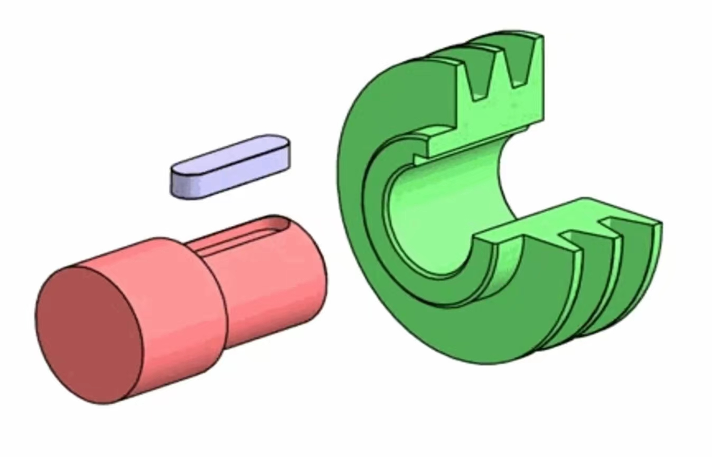
模块4 连接 4-1 键连接
零件与零件之间是靠什么方式连接在一起的？
宣城市信息工程学校在线精品课程---《机械基础》
Notes:
Background provided by m62 Visualcommunications, visit www.m62.net for more information

Slide 3
模块4 连接 4-1 键连接
一、键连接
1、键连接的功用
（1）实现轴和轴上零件之间的固定。
（2）传递动力。
宣城市信息工程学校在线精品课程---《机械基础》
Notes:
Background provided by m62 Visualcommunications, visit www.m62.net for more information

Slide 4
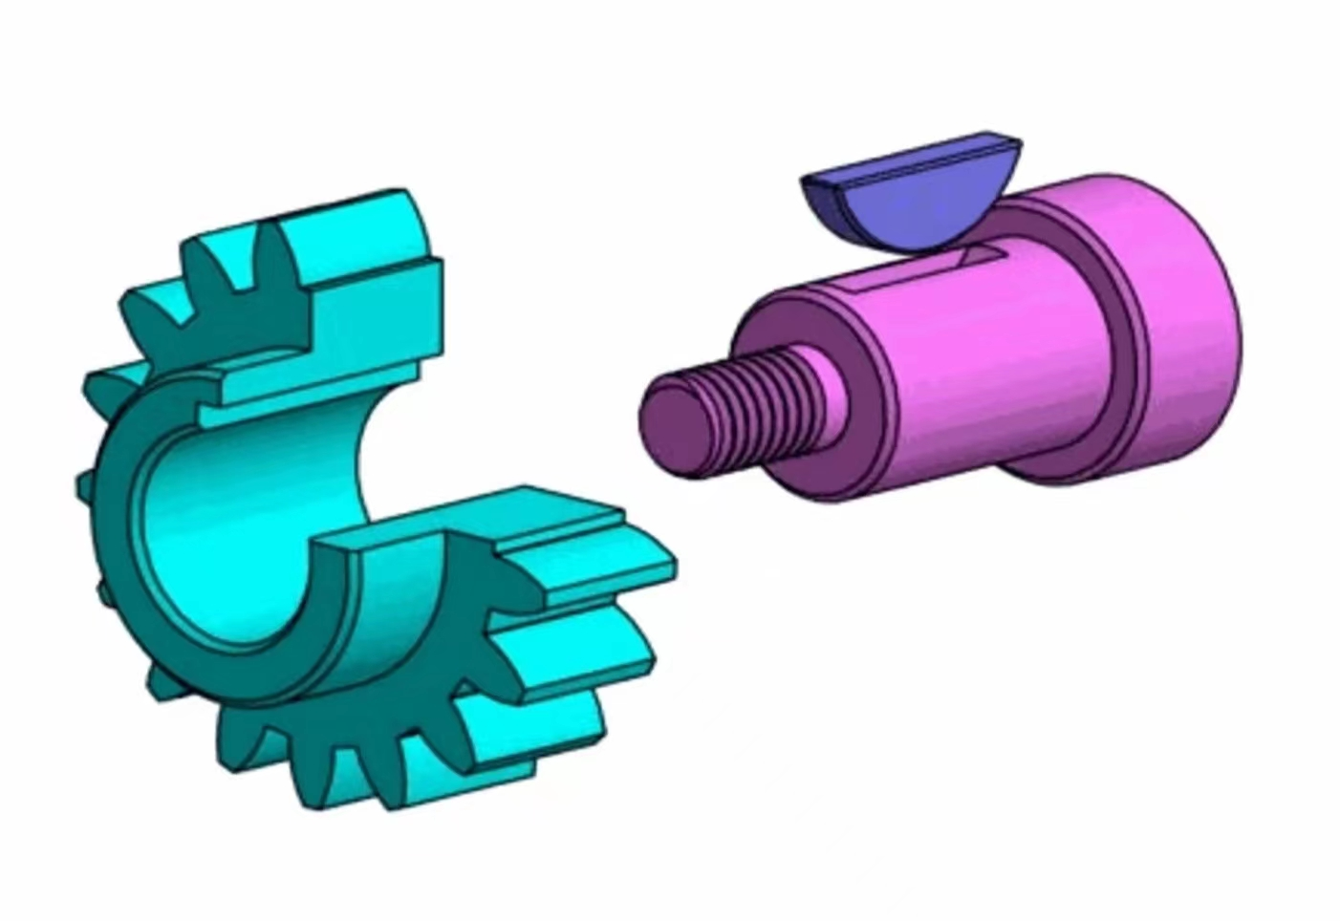
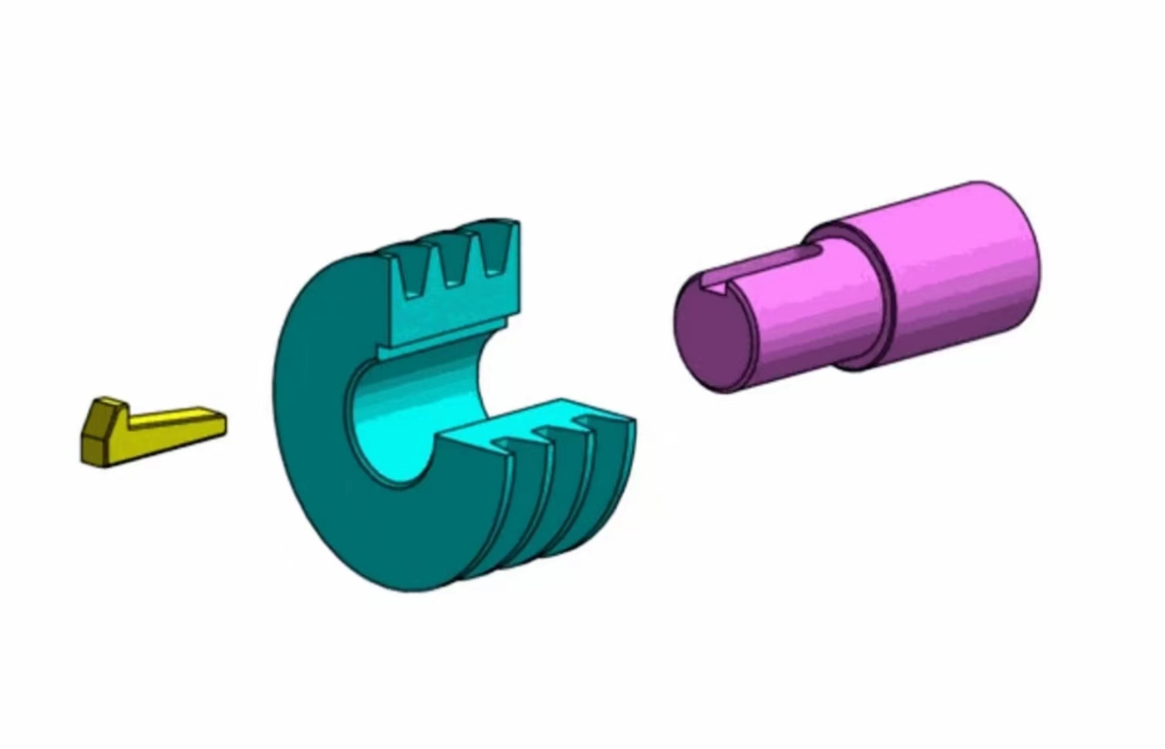
模块4 连接 4-1 键连接
一、键连接
2、键连接的分类
平键连接、半圆键连接、楔键连接
宣城市信息工程学校在线精品课程---《机械基础》
Notes:
Background provided by m62 Visualcommunications, visit www.m62.net for more information

Slide 5
模块4 连接 4-1 键连接
一、键连接
（1）平键连接的分类
普通平键、薄型平键、导向平键
普通平键分为A型、B型、C型
宣城市信息工程学校在线精品课程---《机械基础》
Notes:
Background provided by m62 Visualcommunications, visit www.m62.net for more information

Slide 6
模块4 连接 4-1 键连接
一、键连接
平键连接的工作面是两侧面
键按头部形状不同分为圆头（A型）应用广泛、方头（B型）常用于轴端部、单圆头（C型）常用于轴端部
特点及应用：
1、靠轴的两侧面传递转矩
2、对中性好，精度高，但不能承受轴向力
3、能用于高速、变载、冲击的场合
宣城市信息工程学校在线精品课程---《机械基础》
Notes:
Background provided by m62 Visualcommunications, visit www.m62.net for more information

Slide 7
模块4 连接 4-1 键连接
一、键连接
导向平键的工作面是两侧面
1、对中性好，结构简单
2、轴上零件可沿轴向移动
3、用于轴上零件轴向移动量不大的场合，如变速箱中的滑移齿轮
宣城市信息工程学校在线精品课程---《机械基础》
Notes:
Background provided by m62 Visualcommunications, visit www.m62.net for more information

Slide 8
模块4 连接 4-1 键连接
一、键连接
半圆键连接靠两侧面传递转矩
1、键在轴槽中能摆动，装配方便
2、键槽较深，对轴的削弱较大
3、一般用于轻载，适用于轴的锥形端部
宣城市信息工程学校在线精品课程---《机械基础》
Notes:
Background provided by m62 Visualcommunications, visit www.m62.net for more information

Slide 9
模块4 连接 4-1 键连接
一、键连接
楔键的上、下面是工作面
1、键的上表面和毂槽的底面各有1：100的斜度，装配时需打入，靠楔紧作用传递转矩
2、用于精度要求不高、转速较低时传递较大的、双向的或有振动的转矩
宣城市信息工程学校在线精品课程---《机械基础》
Notes:
Background provided by m62 Visualcommunications, visit www.m62.net for more information

Slide 10
模块4 连接 4-1 键连接
一、键连接
3、键的标记
（1）平键的标记 b×h×L标记 b为宽度，h为厚度，L为长度。
①圆头普通平键（A型），b=16mm，h=10mm，L=100mm
键 16×100 GB/T1096（A可省略不标）
②平头普通平键（B型），b=16mm，h=10mm，L=100mm
键 B16×100 GB/T1096
③单圆头普通平键（C型），b=16mm，h=10mm，L=100mm
键 C16×100 GB/T1096
宣城市信息工程学校在线精品课程---《机械基础》
Notes:
Background provided by m62 Visualcommunications, visit www.m62.net for more information

Slide 11
模块4 连接 4-1 键连接
一、键连接
（2）半圆键标记
键 6×24.5 GB/T 1099-2003
宣城市信息工程学校在线精品课程---《机械基础》
Notes:
Background provided by m62 Visualcommunications, visit www.m62.net for more information

Slide 12
模块4 连接 4-1 键连接
一、键连接
（3）楔键的标记
键 18×100 GB/T 1565-2003
宣城市信息工程学校在线精品课程---《机械基础》
Notes:
Background provided by m62 Visualcommunications, visit www.m62.net for more information

Slide 13
模块4 连接 4-1 键连接
一、键连接
宣城市信息工程学校在线精品课程---《机械基础》
Notes:
Background provided by m62 Visualcommunications, visit www.m62.net for more information

Slide 14
模块4 连接 4-1 键连接
一、键连接
4、平键连接的类型和选用
平键的宽度公差一般选用h9
键槽公差，一般可选
（1）较松键连接，用于导向平键
（2）一般键连接，常用的机械装置
（3）较紧键连接，传递重载荷、冲击载荷及双向传递转矩
宣城市信息工程学校在线精品课程---《机械基础》
Notes:
Background provided by m62 Visualcommunications, visit www.m62.net for more information

Slide 15
模块4 连接 4-1 键连接
二、花键连接
花键连接---由眼轴和轮毂孔周向均匀分布的多个键齿相互啮合而成的连接。
1、多齿承载，承载能力强
2、齿浅，对轴的强度削弱小
3、对中性及导向性好
4、加工需专用设备，成本高
宣城市信息工程学校在线精品课程---《机械基础》
Notes:
Background provided by m62 Visualcommunications, visit www.m62.net for more information

Slide 16
模块4 连接 4-1 键连接
二、花键连接
齿形不同
矩形花键
渐开线花键
宣城市信息工程学校在线精品课程---《机械基础》
Notes:
Background provided by m62 Visualcommunications, visit www.m62.net for more information

Slide 17
模块4 连接 4-1 键连接
二、花键连接
矩形花键连接键齿两侧面
矩形花键
1、键齿多，接触面大，承载能力大
2、对中性及导向性好；有外径、内径、尺侧三种定心方式，常用内径定心
3、齿槽浅，对轴削弱小
4、加工复杂，成本高
广泛用于载荷大、定心精度高的场合
宣城市信息工程学校在线精品课程---《机械基础》
Notes:
Background provided by m62 Visualcommunications, visit www.m62.net for more information

Slide 18
模块4 连接 4-1 键连接
二、花键连接
1、键齿为α=30⁰的渐开线齿廓，受载时齿上有径向力，能起自动定心作用，使各齿受力均匀，强度高，寿命长。
2、加工工艺与齿轮相同，易获得较高精度和互换性。
3、渐开线花键标准压力角有30⁰和45⁰两种。
广泛用于载荷大、定心精度要求高，以及尺寸较大的场合。
渐开线花键
宣城市信息工程学校在线精品课程---《机械基础》
Notes:
Background provided by m62 Visualcommunications, visit www.m62.net for more information

Slide 19
小结
模块4 连接 4-1 键连接
键的类型及特点
键的功用
平键的选用
花键连接
轴与轴上零件间固定
传递运动或动力
平键连接
半圆键连接
楔键连接
平键的标准
平键连接类型和 选用
花键连接类型
花键连接应用特点
宣城市信息工程学校在线精品课程---《机械基础》
Notes:
Background provided by m62 Visualcommunications, visit www.m62.net for more information

